Slide 1
I P S e c
https://github.com/Minusi/EncryptionSystem

Slide 2
CONTENTS
개 요
구 성
AH
ESP
1

Slide 3
CONTENTS
SP & SA
IKE
ISAKMP
동작 및 구현
2

Slide 4
개 요

Slide 5
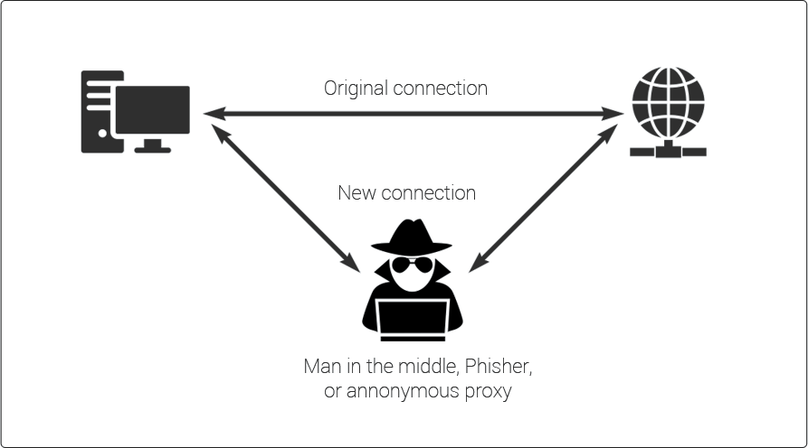
I N T R O
데이터 암호화 X
인증 기능 X
프라이버시 보호 X
기존 IP 약점
중간자 공격에 취약

Slide 6
I N T R O
IP 네트워크 보안 솔루션 제공
IP Security
IPv6 / IPv4에 적용 가능
주로 VPN 구현에 사용

Slide 7
구 성

Slide 8
구 성
IPSEC 지원 구성요소
암호화 / 해싱
알고리즘
IPSEC 핵심 프로토콜
IPSec 인증 헤더
(AH)
보안 정책
보안 연관
보안 페이로드 캡슐화 (ESP)
인터넷 키 교환(IKE)
키 관리
IP Security 프로토콜 suite

Slide 9
구 성
IPSec 핵심 프로토콜
핵심 프로토콜에는 인증 헤더와 보안 페이로드 캡슐화가 존재
AH는 중간자 공격을 방어하기 위한 무결성 확인 및 재전송 공격(Replay Attack) 방지
ESP는 AH가 지원하지 앟는 암호화를 제공하여 프라이버시 제공

Slide 10
구 성
IPSec 지원 구성 요소
AH와 ESP는 암호화 및 인증 알고리즘을 제공하지 않음
IPSec을 사용하는 장비에서 어떠한 방법 및 정책으로 구현할지를 SP & SA가 하는일
암호화 정보 교환을 위한 키 공유 프레임을 IKE에서 제공

Slide 11
IPSEC 핵심 프로토콜
IPSec 인증 헤더
(AH)
Authentication
Header
보안 페이로드 캡슐화 (ESP)

Slide 12
A H
Authentication Header
데이터그램의 전체 또는 일부에 대한 인증 제공
계산에 쓰이는 부분과 헤더 위치는 IPSec 모드와 IP Version에 따라 다름
공유된 키를 이용하여 해싱 알고리즘을 수행하여 무결성 확인
AH는 메시지의 무결성을 제공하나 암호화는 하지 않는다.

Slide 13

AH Format
AH Format

Slide 14

AH Format
Next Header
AH 다음에 오는 헤더의 프로토콜 번호
헤더를 서로 연결하는 데 사용

Slide 15
AH Format
Payload Length
인증 헤더 자체의 길이를 32bit 단위 - 2한 값

Slide 16
AH Format
Reserved
예약된 값으로 0으로 설정 및 미사용

Slide 17
AH Format
SPI
이 데이터그램에 쓰일 보안 연관(SA)를 식별하는 필드

Slide 18
AH Format
Sequence Numer
SA를 사용하여 데이터그램이 송신될 때마다 증가
두 장비 사이 SA가 확립될 때 0으로 초기화
특정 SA 내에서 데이터그램을 유일하게 식별
Replay Attack으로부터 IPSec을 방어함

Slide 19
AH Format
Authentication Data
AH 프로토콜이 수행한 해싱 알고리즘 결과값 포함
이 때 변경될 수 있는 필드(TTL 등) 제외하고 계산

Slide 20
A H
Authentication Header
AH는 단독으로 사용하거나 ESP와 결합하여 사용할 수 있음
ESP는 AH가 할 수 있는 모든 기능 + 암호화 서비스 제공
무결성 범위에서 AH와 ESP가 차이남
ESP로 해당 필드를 캡슐화하지 않는한 IP 헤더 필드를 보호하지 않음.

Slide 21
A H
AH 데이터그램 위치 · 연결
IPv6 + 전송 모드
IPv6 + 터널 모드
IPv4 + 전송 모드
IPv4 + 터널 모드

Slide 22
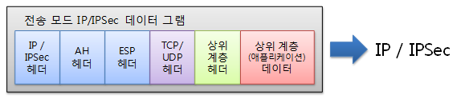
IPSec Tunnel
Mode
Transport Mode
전송 계층에서 IP로 내려온 메시지를 보호
메시지는 AH 또는 AH + ESP 조합에 의해 처리
전송 헤더와 IP 헤더 사이에 위치
IPsec을 실행하는 호스트에서 종단간 보안을 필요로 할 때 사용
엔드-투-엔드 간에 사용

Slide 23
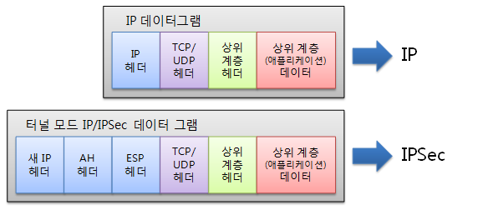
IPSec Transport Mode
Tunnel Mode
완전한 IP 데이터그램을 보호
IPSec 헤더가 원본 IP 헤더 앞에 위치하고 새 IP 헤더가 IPSec 헤더 앞에 위치
안전하지 않은 네트워크에 데이터그램을 전송할 때 쓰임(ex : VPN)
라우터간 / 호스트-라우터 / 게이트웨이간에 이용

Slide 24
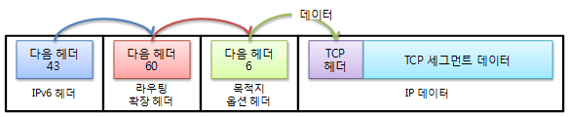
AH Mode
IPv6 헤더
기본 IPv6 헤더 + 2개의 확장 헤더( 라우팅, 목적지옵션 ) + 데이터그램

Slide 25
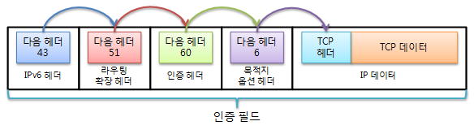
AH Mode
IPv6 + 전송 모드 (AH)
단순히 라우팅 확장 헤더와 목적지 옵션 헤더 사이에 위치하는 새로운 확장 헤더로 추가

Slide 26
AH Mode
IPv6 + 터널 모드 (AH)
AH 헤더를 포함하는 새 IPv6 데이터그램으로 캡슐화

Slide 27
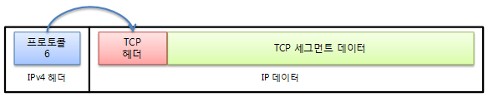
AH Mode
IPv4 헤더
IPv4 + 전송 계층 데이터그램으로 구성

Slide 28
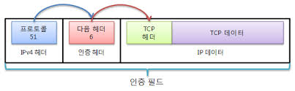
AH Mode
IPv4 + 전송 모드 (AH)
AH 헤더가 IP 헤더와 데이터그램 사이에 추가됨

Slide 29
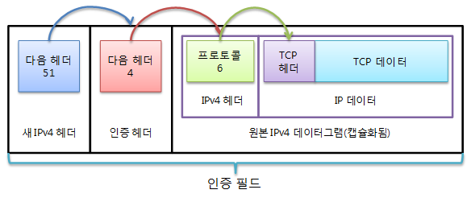
AH Mode
IPv4 + 터널 모드 (AH)
원본 IPv4를 캡슐화하고 새 IPv4 헤더와 캡슐화된 헤더 사이에 위치

Slide 30
AH Processing
AH 처리
Outbound AH 처리
Inbound AH 처리

Slide 31
Outbound AH
Processing
Outbound AH Processing
Security Association Lookup
Sequence Number Generation
Integrity Check Value Calculation
Fragmentation

Slide 32
Inbound AH
Processing
Inbound AH Processing
Reassembly
Security Association Lookup
Sequence Number Verification
Integrity Check Value Calculation

Slide 33
IPSEC 핵심 프로토콜
Encapsulation
Security
Payload
IPSec 인증 헤더
(AH)
보안 페이로드 캡슐화 (ESP)

Slide 34
E S P
Encapsulating Security Payload
IP 데이터그램을 암호화하여 프라이버시를 보장함
송수신자는 동일한 알고리즘을 사용하여 암호화·복호화
암호화·복호화에 대칭키를 사용
사용되는 암호화 알고리즘 : DES, 3-DES, AES, 또는 AES-CBC, AES-CTR...
AH처럼 인증 기능 제공
사용되는 해시 알고리즘 : HMAC-MD5, MAC-SHA, HMAC-SHA-256, AES-XCBC-MAC…

Slide 35

ESP Format
ESP Format

Slide 36
ESP Format
SPI
이 데이터그램에 쓰일 보안 연관(SA)를 식별하는 필드
ESP Header

Slide 37
ESP Format
Sequence Number
SA를 사용하여 데이터그램이 송신될 때마다 증가
두 장비 사이 SA가 확립될 때 0으로 초기화
특정 SA 내에서 데이터그램을 유일하게 식별
Replay Attack으로부터 IPSec을 방어함
ESP Header

Slide 38
ESP Format
ESP Payload Data
암호화된 페이로드 데이터
상위 계층 메시지 또는 캡슐화된 IP 데이터그램으로 구성
일부 암호화에서 필요로 하는 IV같은 지원 정보 포함 가능
Payload

Slide 39
ESP Format
Padding
암호화 또는 정렬을 위한 추가 패딩 바이트
0 ~ 255 바이트
ESP Trailer

Slide 40
ESP Format
Padding Length
앞에서 본 Padding 필드의 바이트 수
이 필드의 크기는 1바이트
ESP Trailer

Slide 41
ESP Format
Next Header
데이터그램에서 다음에 오는 헤더의 프로토콜 번호
헤더를 서로 연결하는 데 사용
ESP Trailer

Slide 42
ESP Format
ESP 인증 데이터
선택적인 ESP 인증 알고리즘을 적용하여 ICV 포함
가변적인 데이터 길이를 가짐

Slide 43
E S P
ESP 데이터그램 위치 · 연결
IPv6 + 전송 모드
IPv6 + 터널 모드
IPv4 + 전송 모드
IPv4 + 터널 모드

Slide 44
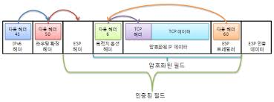
ESP Mode
IPv6 + 전송 모드 (ESP)
AH와 마찬가지이나 페이로드와 트레일러가 뒤따름
IP 헤더 인증 · 암호화 X → 공격자에게 노출됨
일반적으로 호스트는 ESP + 전송 모드 사용

Slide 45
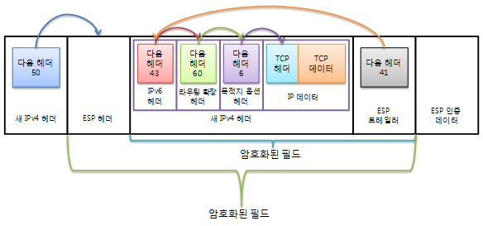
ESP Mode
IPv6 + 터널 모드 (ESP)
IPv6 전체를 ESP로 감싼 후 새로운 IP 헤더를 생성으로 데이터그램의 IP헤더로 사용
새 IP 헤더를 제외하고 완전히 보호함. 전송 모드에 비해 처리 오버헤드가 높음
게이트웨이는 터널모드에서 ESP를 사용

Slide 46
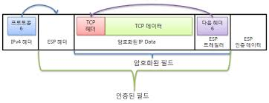
ESP Mode
IPv4 + 전송 모드 (ESP)
IPv6과 동일

Slide 47
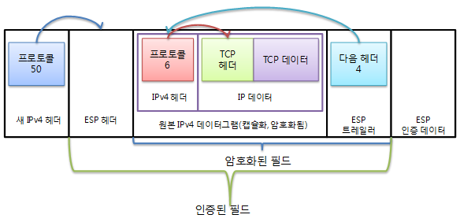
ESP Mode
IPv6 + 터널 모드 (ESP)
IPv6과 동일

Slide 48
Outbound ESP
Processing
Outbound ESP Processing
Security Association Lookup
Packet Encryption
Sequence Number Generation
Integrity Check Value Calculation
Fragmentation

Slide 49
Inbound ESP
Processing
Inbound ESP Processing
Reassembly
Security Association Lookup
Sequence Number Verification
Integrity Check Value Calculation
Packet Decryption

Slide 50
IPSEC 지원 구성요소
Security
Policy
&
Security
Association
암호화 / 해싱
알고리즘
보안 정책
보안 연관
인터넷 키 교환(IKE)
키 관리

Slide 51
Security Policy
Security Policy
IPSec 구현에 내장된 규칙
장비가 수신하는 데이터그램을 처리와 지시 및 보안 제공에 대한 전반적 지침을 기술
즉, 암호화되지 않은 프로토콜을 사용하여 통신하는 호스트 사이에 서명하여 암호화된 통신을 제공
EX : HTTPS, SSTP 등의 다른 통신은 암호화하지 않는 프로토콜에 대해 IPSec을 적용하여 패킷 모두 암호화 가능

Slide 52
Security Policy
Security Policy
IPSec 오버헤드 : 패킷 크기가 커지면 암복호화에 오버헤드가 커서 IP패킷보다 속도가 느려짐
따라서 보안이 실제로 필요한 곧에서만 IPSec을 사용하려고함.
보안 정책을 통해 IPSec으로 통신해야할 패킷과 기존 IP로 통신할 패킷을 설정 가능

Slide 53
Security Policy
Security Policy Database
보안 정책은 보안 정책 데이터베이스에 저장됨
SPD는 인바운드 또는 아웃바운드하는 모든 IP 트래픽의 처리를 결정하는 정책을 지정
트래픽에 대해 일치하는 첫번째 정책을 사용
정책 요소로 원격 IP 주소, 로컬 IP 주소, 원격 포트, 로컬 포트, 다음 계층 프로토콜, 액션 등

Slide 54
Security Policy
Security Policy Database
첨자 | 방향 | 로컬 IP, (공유?) | 로컬 포트, (공유?) | 원격 IP (공유?) | 원격 포트, (공유?) | 프로 토콜, (공유?) | 인바운드 1st SA entry | 아웃바운드 1st SA entry | 액션 | 정책 1st content
9 | In & Out | 1.1.1.12 Yes | 80 Yes | 2.2.1.0/24 Yes | Any Yes | TCP Yes | sa15 | sa25 | IPSEC | Cont1
8 | In & Out | 1.1.1.0/24 Yes | Any Yes | 2.2.1.0/24 Yes | Any Yes | Any No | sa10 | sa20 | IPSEC | Cont3
… | ... | … | … | … | … | … | … | … | … | …
... | In | … | … | … | … | … | … | … | … | …
... | Out | … | … | … | … | … | … | … | … | …
0 | In & Out | Any | Any | Any | Any | Any | NULL | NULL | BYPASS | NULL
Security Policy Database

Slide 55
Security Association
Security Association
한 장비와 다른 장비 사이에 맺은 특정한 종류의 보안 연결을 설명하는 보안 정보
두 장비 간 안전한 통신을 하기 위해 사용하는 보안 방법을 명시한 계약서
각 보안 연계는 단방향성이며, 양방향성을 이루기 위해서 쌍으로 구성되게 해야함.
쌍으로 구성하기 위해서 앞에서 본 SPI가 존재하게 됨

Slide 56
Security Association
Security Association
보안 연계는 인터넷 키 교환용 보안 연계(IKE SA)와 IPSec 보안 연계(IPSec SA)로 구분
IKE SA는 쌍방간 암호 알고리즘, 인증 방법, 마스터키 교환 절차에 의해 설정되는 보안 연결
IPSec SA는 IKE SA를 사용하여 쌍방간 암호 협상, 상호인증, 세션키 설정
SA는 수동으로 구성하거나 아래서 설명항 IKE 프로토콜을 이용하여 자동으로 구성 가능

Slide 57
Security Association
Security Association
트리플 : 보안 연계를 식별하기 위한 3가지 변수
Security Parameter Index, IP 목적지 주소, 보안 프로토콜 식별자( Security Protocol Indentifier )
보안 매개변수 색인 : SA를 유일하게 식별하는 ID로 사용
IP 목적지 주소 : 최종 목적지 네트워크 또는 호스트 IP 주소. 즉 SA가 수립된 장비의 주소
보안 프로토콜 식별자 : 이 SA가 AH를 위한 것인지, ESP를 위한 것인지 지정
만약 둘 다 사용하면 각각 별도의 SA를 이용해야함

Slide 58
Security Association
Security Association Database
보안 연계는 보안 연계 데이터베이스에 저장
SAD는 IPSec에서 각 SA에 연관된 요소들을 정으한 DB
다음의 요소를 저장함
보안 매개변수 색인(SPI), 순서 번호 카운터, 순서 카운터 오버플로우, 재전송 방지 윈도우,
AH정보(인증 알고리즘, 키, 키 사용주기 등), ESP 정보( 암호화 등), SA 사용주기, IPSec 프로토콜 모드(전송/터널)
Path Maximum Transkfer Unit

Slide 59
IPSEC 지원 구성요소
Internet
Key
Exchange
암호화 / 해싱
알고리즘
보안 정책
보안 연관
인터넷 키 교환(IKE)
키 관리

Slide 60
I K E
Internet Key Exchange
장비가 안전한 통신을 위해 필요로 하는 정보를 교환하는 것
IPSec 지원 장비가 SA(보안 연계)를 교환하는 방식으로 동작
설립된 SA는 Security Association Database에 추가되어 AH / ESP 데이터그램 교환에 사용

Slide 61
I K E
Internet Key Exchange
IKE는 SA / ESP와 독립적이며 SA 확립에 필요한 데이터들을 안전하게 전달하는 것이 목적
기반이 되는 키 교환, 인증 방식으로는 다음과 같다 :
Diffie-Hellman 알고리즘, 공개키 방식, X.509 디지털 인증서
UDP 포트번호 500을 이용하여 키 전달

Slide 62
IKEv1
IKEv1
1998년 RFC 2409 문서에 확립
주 모드와 공격 모드로 나뉘는 Phase 1과 신속 모드로 구성된 Phase 2
인증 방법은 4가지가 존재
사전 공유키 (Pre Shared Key, PSK)
디지털 서명 (Digital Signature, RSA-Sig)
기존 공개키 암호화 (Original Public Key Encyption)
개선된 공캐키 암호화 (Revised Pulbic Key Encyprtion)

Slide 63
IKEv2
IKEv2
2014년 RFC 7296 문서에 확립
IKEv1보다 가볍고 효율적이나 보안성 강화
인증 방법은 3가지가 존재
사전 공유키 (Pre Shared Key, PSK)
디지털 서명 (Digital Signature, RSA-Sig)
Extensible Authentication Protocol (EAP)

Slide 64
IPSEC 지원 구성요소
암호화 / 해싱
알고리즘
ISAKMP
보안 정책
보안 연관
인터넷 키 교환(IKE)
키 관리

Slide 65
ISAKMP
Internet Security Association and Key ManageMent Protocol
AH / ESP 프로토콜은 사용하기 전에 서로 제공해야할 정보가 많음
EX : AH/ESP 사용여부, 알고리즘 종류, 공유할 키, 세션 키 유효기간 및 길이, 터널/전송 모드 등
ISAKMP는 키와 SA에 교환을 자동적으로 하는 구조를 제공 및 일련의 협상으로 동작

Slide 66
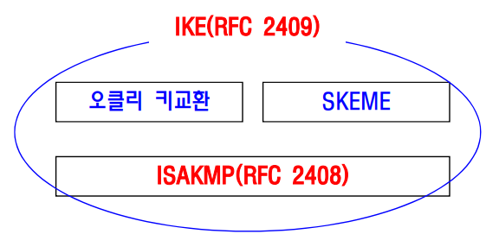
ISAKMP
ISAKMP 기능
사용할 프로토콜 · 암호화 키에 동의 및 협상
통ㄷ신하는 상대의 신분을 보증하는 인증
사용할 키가 합의로 결정 후 안전하게 교환될 수 있도록 관리하는 키 관리

Slide 67

ISAKMP
IPSec – ISAKMP 관계

Slide 68
ISAKMP
ISAKMP
소켓 계층과 UDP, 포트 500으로 통신
ISAKMP 메시지는 ISAKMP 헤더 + 페이로드들로 구성

Slide 69
ISAKMP
Domain of Interpreter
통신할 때 사용하는 값들이 무슨 의미인지 정의
ISAKMP는 DOI에서 정의된 대로 페이로드(후술) 생성

Slide 70
ISAKMP
Key Exchange Definition
Diffie-Hellman 같은 키 교환 방법들을 정의해 놓은 것

Slide 71
ISAKMP
API
ISAKMP와 IPSec과의 인터페이스를 위한 것

Slide 72
ISAKMP
Security Protocol
IPSec 프로토콜을 말하여 AH / ESP 2가지가 사용됨

Slide 73

ISAKMP
Header Format
ISAKMP Header Format
ISAKMP 메시지는 ISAKMP 헤더 + ISAKMP 페이로드들의 연속으로 구성

Slide 74
ISAKMP
Header Format
ISAKMP Header
ISAKMP가 동작할 때 기본적으로 붙는 페이로드
페이로드: 프로토콜에서 실제 전달되는 의미있는 데이터 구조
DOI에서 정의한 영역 안에서 여러 종류의 페이로드 정의됨

Slide 75
ISAKMP
Header Format
Initiator Cookie
게시자에 의해 발생되는 고유 비트열
상대방 쿠키값이 이전과 다르면 메시지를 폐기 → DoS 공격 차단
쿠키 생성은 구현에 의존
표준은 고유 비밀 정보로 쿠키 생성, 쿠키로 역을 알 수 없어야함

Slide 76
ISAKMP
Header Format
Responder Cookie
응답자에 의해 발생되는 고유 비트열
상대방 쿠키값이 이전과 다르면 메시지를 폐기 → DoS 공격 차단
쿠키 생성은 구현에 의존
표준은 고유 비밀 정보로 쿠키 생성, 쿠키로 역을 알 수 없어야함

Slide 77
ISAKMP
Header Format
Next Payload
다음에 오는 페이로드의 종류를 나타냄 (종류 후술)

Slide 78
ISAKMP
Header Format
Major Version
ISAKMP 프로토콜의 major 버전
자신보다 높은 주 버전 또는 부 버전 값의 ISAKMP 메시지는 폐기

Slide 79
ISAKMP
Header Format
Minor Version
ISAKMP 프로토콜의 minor 버전
자신보다 높은 주 버전 또는 부 버전 값의 ISAKMP 메시지는 폐기

Slide 80
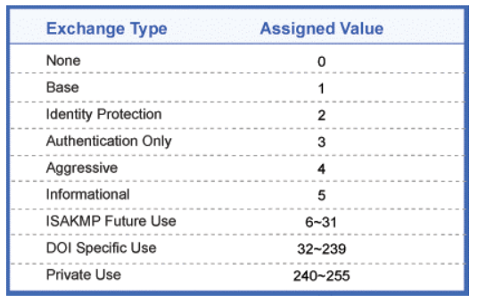
ISAKMP
Header Format
Exchange Type
Phase 1과 Phase 2의 협상에 교환되는 페이로드 유형과 순서 규정

Slide 81
ISAKMP
Header Format
Flags
ISAKMP 페이로드가 암호화/인증되었음을 나타냄

Slide 82
ISAKMP
Header Format
Message ID
단계 2 협상 중 프로토콜 상태를 식별하는 유일 식별자
게시자가 발생시킨 난수값으로 키 생성에 사용됨

Slide 83
ISAKMP
Header Format
Length
옥텟(=바이트) 단위의 메시지 전체 길이

Slide 84
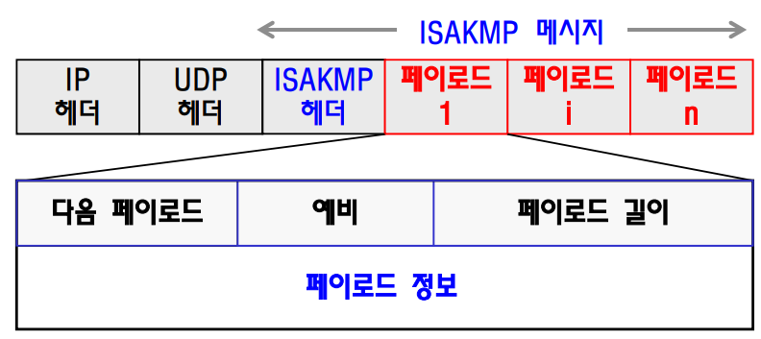
ISAKMP Payload
ISAKMP Payload
ISAKMP 헤더 뒤에 연속적으로 위치함
공통적으로 Next Payload, RESERVED, Payload Length 필드가 존재
이후 각 유형에 알맞은 페이로드 정보가 나옴

Slide 85

ISAKMP Payload
ISAKMP Payload Types

Slide 86

ISAKMP Payload
ISAKMP Attribute
ISAKMP 페이로드 안에 여러가지 속성값들을 기술할 필요가 있음
ISAKMP Attribute Format

Slide 87
ISAKMP
Header Format
Attribute Type
표현하고자 하는 속성의 종류를 나타내며, DOI에 정의

Slide 88
ISAKMP
Header Format
Attribute Length
AF가 0일 때 실제 데이터 길이
AF가 1일 때 데이터 값을 나타냄

Slide 89
ISAKMP
Header Format
Attribute Value
AF가 0일 때 표시된 길이 만큼의 데이터값을 나타냄

Slide 90
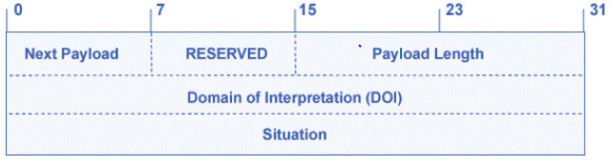
ISAKMP Payload
SA Payload
보안연계의 설정 및 협상이 발생하는 도메인을 표시하는 페이로드
SA Payload Format

Slide 91

ISAKMP Payload
Proposal Payload
SA에 대해 선호하는 프로토콜과 해당 보안 프로토콜에 관련된 트랜스폼 페이로드의 개수를 제안
Proposal Payload Format

Slide 92

ISAKMP Payload
Transform Payload
제안 페이로드에 같이 들어가며 보안 알고리즘 또는 인증 알고리즘 같은 SA의 속성을 정의하고 알려줌
Proposal Payload Format

Slide 93

ISAKMP Payload
Key Exchange Payload
다양한 키 교환 지원( EX : Oakley, DH )
Key Exchange Data 필드에 세션키를 만들기 위해 필요한 데이터 제공
Key Exchange Payload Format

Slide 94
Key Exchange
키 교환
ISAKMP에서는 키 교환 기술을 정의하지 않으며, OAKLEY 및 SKEME 프로토콜에서 정의

Slide 95
Key Exchange
OAKLEY
다양한 “키 교환 모드” 정의 및 구체적인 방법 설명
중간자 공격으로부터 보호하는 인증과 Perfect Forward Secrecy 및 신원 보호 기능 제공
IKE 키 교환 절차 대부분은 OAKLEY에 기반을 두며 일반적으로 ISAKMP + OAKELY = IKE라고 부름

Slide 96
Key Exchange
SKEME
OAKLEY와는 다른 키 교환 방법을 설명하며 IKE는 SKEME의 일부 기능 이용
공개 키 기반 키 교환, 키 배포 센터 및 수동 설치 지원 및 빠른 키 갱신 방법을 설명

Slide 97
ISAKMP KEY
EXCHANGE TYPE
ISAKMP 교환 유형
ISAKMP 헤더 + 페이로드를 이용하여 ISAKMP 프로토콜이 협상을 진행하게 됨
Base Exchange Type, Identity Protection, Identity Protection Exchange Typem
IKE 키 교환 절차 대부분은 OAKLEY에 기반을 두며 일반적으로 ISAKMP + OAKELY = IKE라고 부름

Slide 98
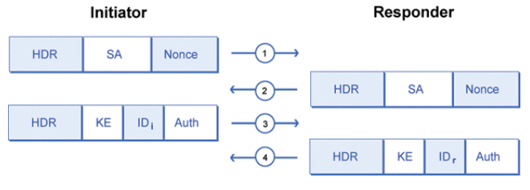
ISAKMP KEY
EXCHANGE TYPE
Base Exchange Type
총 4단계의 절차를 걸쳐서 협상을 진행
1단계 : SA 페이로드안에 보안연계, 제안, 트랜스폼 페이로드 포함하여 전송
2단계 : 수신자는 제안된 알고리즘 중 하나를 선택하여 전송. Nonce는 재생 공격을 방지하기 위해 랜덤값
3,4단계 : 결정된 SA를 이용할 때 쓰일 Key Material 값을 자신의 ID과 인증값과 함께 전송
공통키가 설립되기 전에 신원 정보가 교환되므로 Identity Protection 미지원

Slide 99
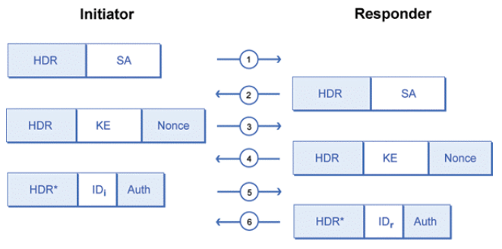
ISAKMP KEY
EXCHANGE TYPE
Identity Protection Exchange Type
1,2단계 : Base 방법의 1,2단계와 동일
3,4단계 : 키 교환 정보와 재생 공격 방지를 위한 Nonce 정보 교환
5,6단계 : 나누어 가진 비밀키로 암호화된 신원과 인증 정보를 송수신

Slide 100
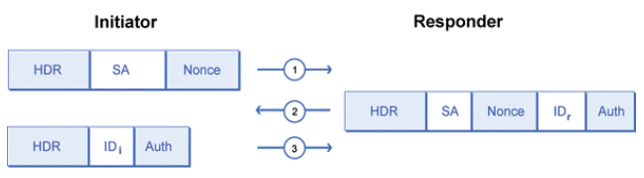
ISAKMP KEY
EXCHANGE TYPE
Authentication Only Exchange Type
인증과 관련된 정보만을 전송하기 위해 설계
Key 관련 계산을 안하므로 협상 속도가 빠름

Slide 101
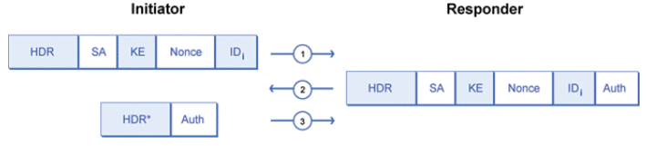
ISAKMP KEY
EXCHANGE TYPE
Aggressive Exchange Type
SA 정보와 KE, 인증 정보가 한꺼번에 전송되도록 하기 위해 설계
한꺼번에 전송하여 협상 단계를 줄이는 효과를 가짐
에러 발생시 Information Exchange Type을 이용하여 Notify 페이로드를 송신자에게 전달

Slide 102
ISAKMP KEY
EXCHANGE TYPE
Information Exchange Type
에러나 정보를 알려주기 위한 단방향 통신을 지원하기 위해 설계
SA 설립 이전 교환시 미암호화하고 전송하고 이후에 교환시 암호화하여 전송
에러를 알리거나 SA 삭제를 할 때 많이 이용됨.

Slide 103
동작 및 구현

Slide 104
IKE Phase I
IKE Phase 1
두 장비아 이후에 정보를 어떻게 안전하게 교환할지에 동의하는 준비단계
협상을 통해 ISAKMP SA(=IKE SA)를 생성
Main Mode와 Aggressive 모드로 구성

Slide 105
IKE Phase I
Main Mode – First Pair
3쌍의 메시지를 교환해서 구현함
1번째 교환 쌍에서 암호화 알고리즘, 인증 알고리즘, 인증 방법, DH 그룹 4가지를 협상함
1번째 교환 쌍은 암호화 무결성 및 보호가 되지 않는다. (= 평문)
* 참고 : 위 4가지 협상을 합쳐서 Protection Suite라고 부름

Slide 106
IKE Phase I
Main Mode – Second Pair
1번째 결정된 사항을 바탕으로 DH 그룹 키 교환 방식에 의한 공개값을 교환하여 마스터키가 설정
IKE Phase II 에서 사용할 메시지의 암호화에 사용할 키를 안전하게 교환
2번째 교환 쌍 역시 암호화 및 무결성 보호가 되지 않음

Slide 107
IKE Phase I
Main Mode – Third Pair
2번째 교환쌍을 바탕으로 DH 그룹 키 교환 절차에 대한 인증서를 서로 교환하여 서로간 인증 시도
암호화 및 무결성 보호가 됨

Slide 108
IKE Phase I
Aggressive Mode
주 모드보다 빠른 버전의 교환 방법
3쌍의 메시지가 아닌 3개의 메시지 교환으로 성립
빠르게 협상하나 주모드에서 보호되는 신원과 달리 ID가 노출되므로 보안성이 낮다
1,2번째 메시지에서 Protection Suite 교환, 3번째 메시지에서 인증

Slide 109
IKE Phase II
IKE Phase 2
실질적인 IPSec 연결하는 단계
AH와 ESP 프로토콜을 위한 진짜 SA의 인자를 협상
SA 및 키를 협상하여 3번의 메시지를 교환
이 단계를 통해 IPSec SA 및 IPSec 용 세션 키를 생성
Quick 모드만 지원

Slide 110
IKE Phase II
Quick Mode
총 3개의 메시지 교환을 통해 구현
1번째 메시지 : 송신자가 수신자에게 자신의 SA 설정들을 제안함
2번째 메시지 : 수신자는 SA 설정들을 비교해 SA 설정하여 송신자에게 보내면서 인증을 시도
3번째 메시지 : 송신자가 수신자에게 인증함
PFS 사용 : 마스터키에 의존하지 않은 키 생성, 마스터키 노출과 세션키 노출은 무관
PFS 미사용 : 마스터키에 의존한 않은 키 생성, 마스터키 노출과 세션키 노출은 유관

Slide 111
IPSec Implement
IPSec 구현 방법 - 네트워크
모든 호스트 장비에 IPSec을 구성하는 종단 호스트 구현 방법
유연성과 보안성이 극대화되며, 엔드-투-엔드 보안 가능
네트워크에 수많은 호스트가 있으므로 IPSec 구현을 위한 비용이 많이 듬
클라이언트와 연결된 라우터간만 IPSec을 구성하는 방법
종단 호스트 구현 방법에 비해 효율적임
라우터쌍 간에만 보호되므로 라우터와 로컬 호스트간 연결을 보호하지 못할 수도 있음

Slide 112
IPSec Implement
IPSec 구현 방법 – 프로토콜 스택 결합
기존 TCP/IP 프로토콜 스택과 IPSec을 결합해야하는 문제
통합 구조(Integrated Architecture), 스택 삽입 구조(Bump in the Stack), 라인 삽입 구조(Bump in the Wire)

Slide 113
IPSec Implement
IPSec 구현 방법 – 프로토콜 스택 결합
통합 구조(Integrated Architecture)
IPSec의 프로토콜과 기능을 IP 자체에 통합하는 방법
추가 하드웨어 필요 없고, 일반 IP처럼 IPSec 기능이 쉽게 제공될 수 있음
IPv6은 기본 스펙이지만, IPv4는 각 장비의 IP 구현을 전부 변경해야 하므로 불가능

Slide 114
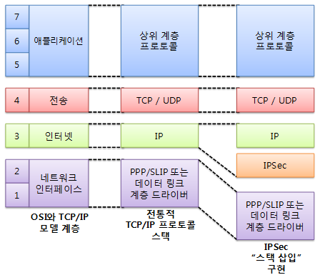
IPSec Implement
IPSec 구현 방법 – 프로토콜 스택 결합
스택 삽입 구조
IP와 테이터링크 계층 사이에 별도의 구조 계층으로 삽입하는 것
IPSec 기능이 IP와 분리되므로 어떤 IP장비에도 IPSec을 적용 가능
통합 구조에 비해 TCP/IP 스택에서 오버헤드가 증가
일반적으로 IPv4 호스트에서 쓰임

Slide 115
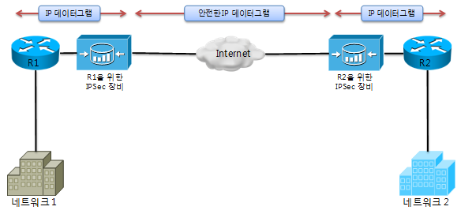
IPSec Implement
IPSec 구현 방법 – 프로토콜 스택 결합
라인 삽입 구조
IPSec 서비스를 제공하는 하드웨어 장비를 추가하는 방법
비 IPSec 라우터를 개조하여 보안상의 이점을 제공
하지만 네트워크가 복잡해지고 구현 비용이 비쌈
BITS와 BITW는 실제로는 똑같은 원리, 하드웨어 구현인가 소프트웨어 구현인가의 차이

Slide 116
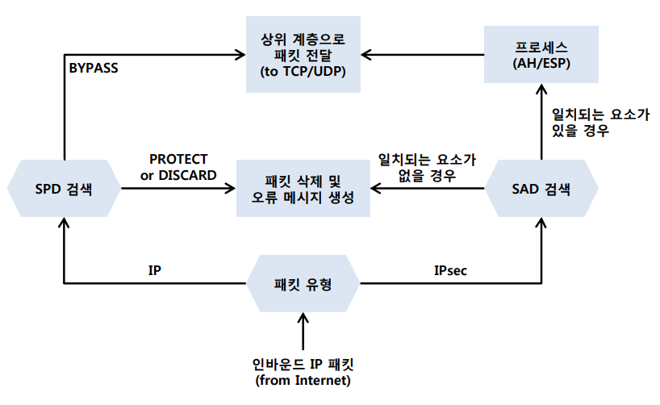
IPSec Packet
Processing
Inbound Packet Processing

Slide 117
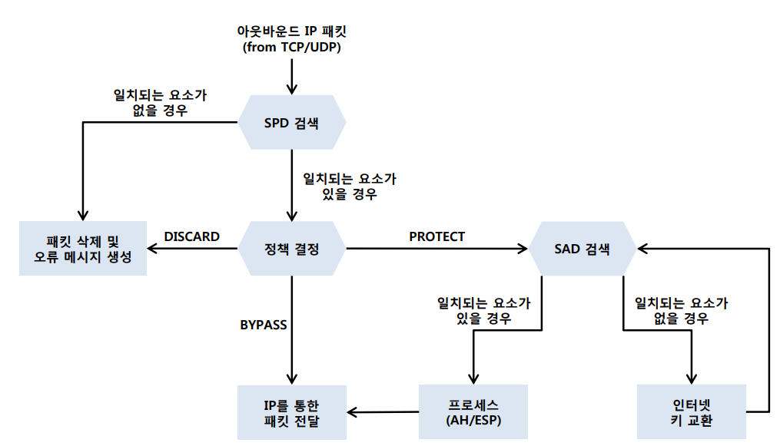
IPSec Packet
Processing
Outbound Packet Processing

Slide 118
END
IPSEC PPT & Word 자료 위치 :
https://github.com/Minusi/EncryptionSystem

